Slide 1


Александър Стоянов
Дария Никитова
Иван Милев
Николай Станишев

Slide 2

DOODLE WARS
За всеки
Creativity booster
Учиш докато се забавляваш
Нови приятели

Slide 3





Технологии
Python3
Django 1.8
JQuery
Sketch.js
HTML + CSS
Js (AJAX)
Bootstrap
SQL

Slide 4

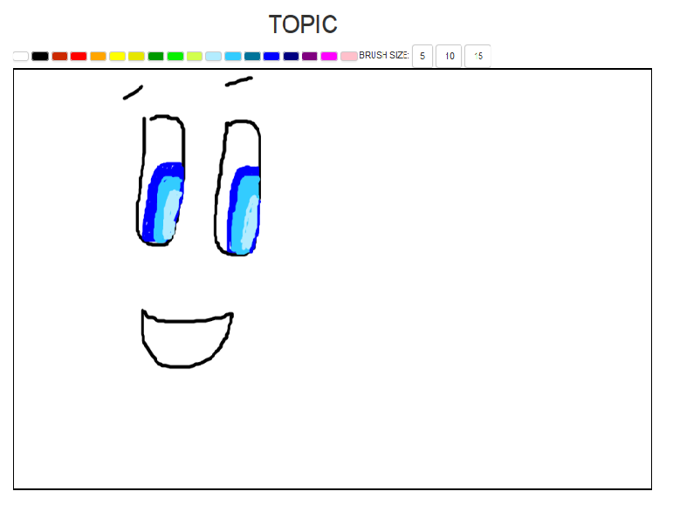
Поле за рисуване

Slide 5
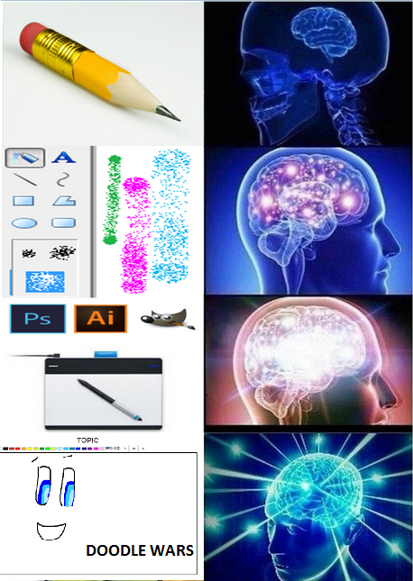

Slide 6
Бъдещето на проекта
Някои от функционалностите:
Лист с приятели
Разнообразни теми
Лобита
Точки и рундове
Съдията ще вижда какво се случва в реално време
Персонализация на профил

Slide 7
ДЕМО

